Slide 1
Proyecto 2. Reacción de sólido-fluido no catalítica
Adrián Amat Bernabéu
Sergio López Rodríguez

Slide 2


Enunciado proyecto común.
$$4 H_{2}\left(g\right)+Fe_{3}O_{4}\left(s\right)→4 H_{2}O (g)+3 Fe(s)$$
Combinación de resistencias.
$D_{e}=3∙{10}^{−5} m^{2}/s$
$k=1939e^{−\frac{100000}{RT}} m/s$
$k_{g}=7∙{10}^{−4} m/s$
Tiempo de conversión completa

Slide 3
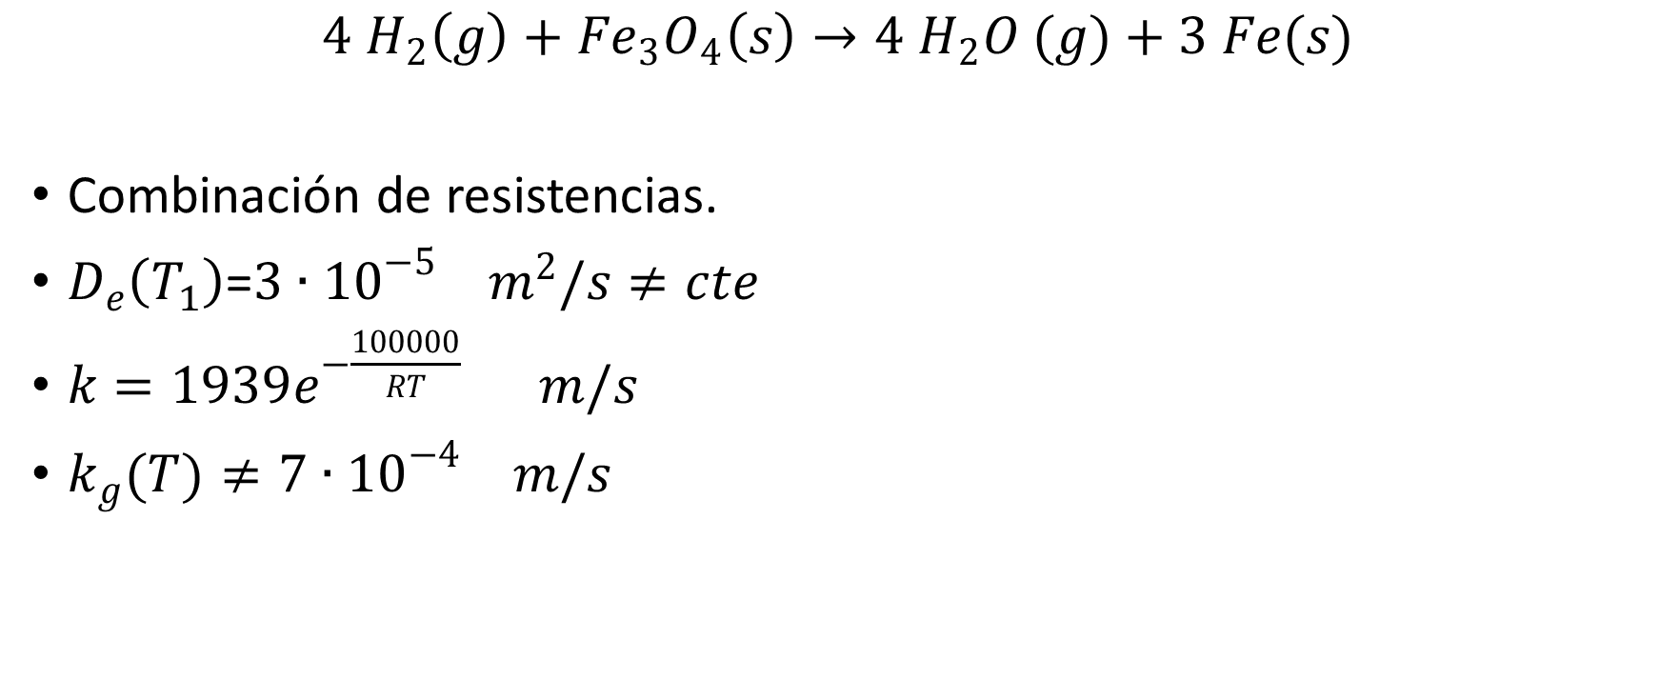
Enunciado proyecto individual.
$$4 H_{2}\left(g\right)+Fe_{3}O_{4}\left(s\right)→4 H_{2}O (g)+3 Fe(s)$$
Combinación de resistencias.
$D_{e}\left(T_{1}\right)$=$3∙{10}^{−5} m^{2}/s≠cte$
$k=1939e^{−\frac{100000}{RT}} m/s$
$k_{g}(T)≠7∙{10}^{−4} m/s$
Efecto de la Temperatura y de la variación del radio

Slide 4
Objetivo
Comparar y analizar los resultados y conceptos obtenidos al analizar el efecto de la variación del radio y de la temperatura sobre cada una de las tres resistencias.

Slide 5
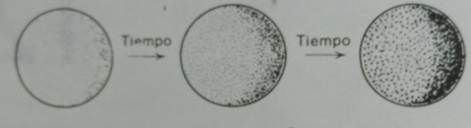
Fundamento teórico
Modelo del núcleo sin reaccionar.
No hay variación del tamaño.
Partícula que ha reaccionado
totalmente
Partícula inicial no ha reaccionado
Partícula que ha
reaccionado parcialmente

Slide 6
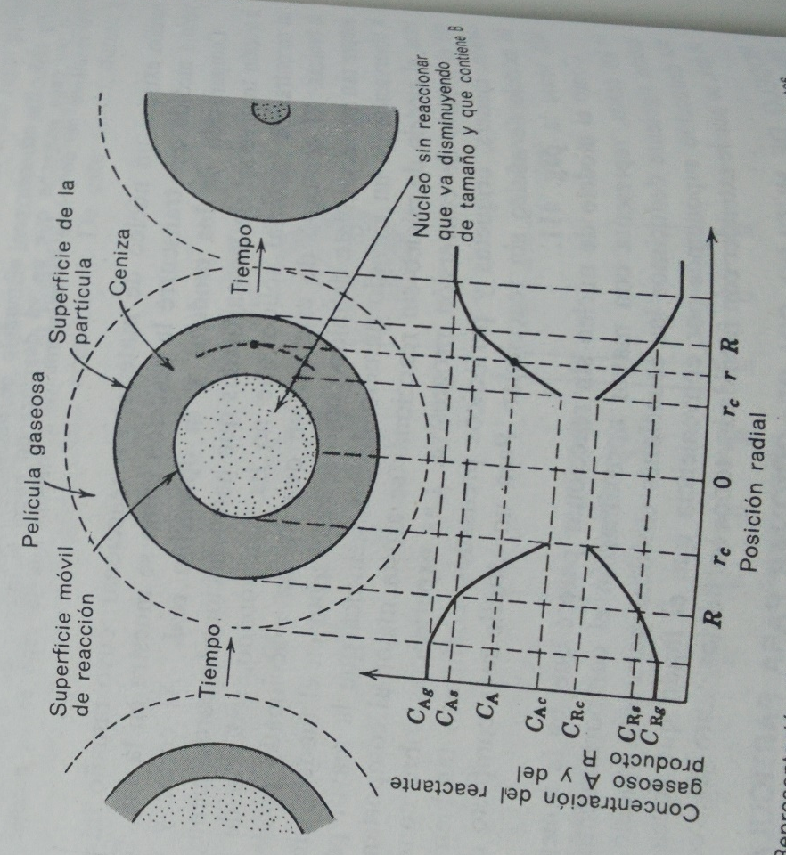


$A\left(g\right)+B\left(s\right)→rR\left(g\right)+sS(s)$
Difusión externa
Difusión interna
- Reacción química.
Tres resistencias
Se estudia ETAPA CONTROLANTE
Conjuntamente.

Slide 7

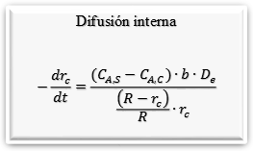
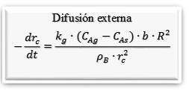
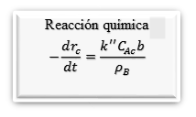
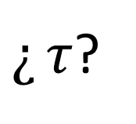
Procedimiento matemático.
$¿τ$?
Conocemos R partícula
Relación entre radio y tiempo.

Slide 8

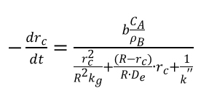
Ecuación general para modelo del núcleo sin reaccionar.
- Película gaseosa
- Capa de cenizas
- Reacción química
Combinando las diferentes resistencias.

Slide 9
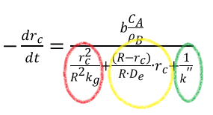
Ecuación general para modelo del núcleo sin reaccionar.
- Película gaseosa
- Capa de cenizas
- Reacción química
Combinando las diferentes resistencias.
Resistencia reacción
química
Resistencia difusión externa
Resistencia difusión interna

Slide 10
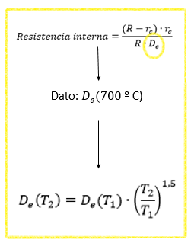
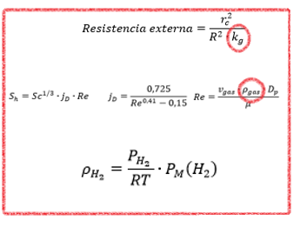
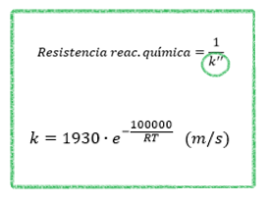
Proyecto individual.

Slide 11
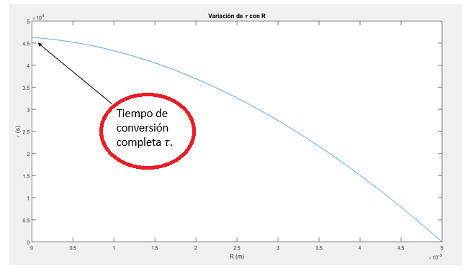

Resultados. Proyecto común.

Slide 12
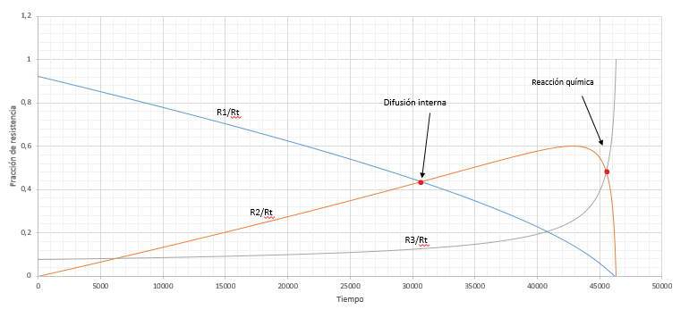
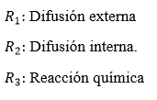
Contribución de las resistencias.

Slide 13
Proyecto individual.
Globalmente
1. Efecto de la variación de la temperatura
2. Efecto de la variación del diámetro de partícula.

Slide 14
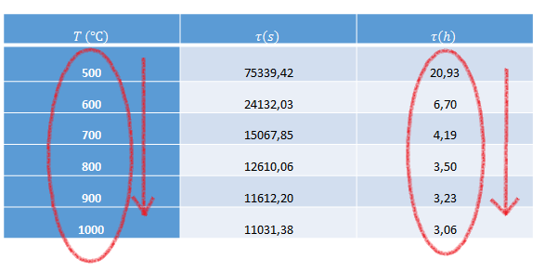
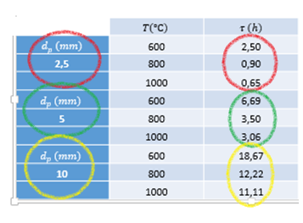
Proyecto individual.
Globalmente
1. Efecto de la variación de la temperatura
2. Efecto de la variación del diámetro de partícula.

Slide 15
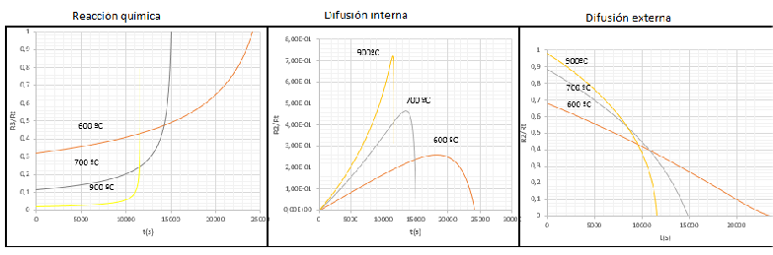
Efecto de la temperatura.
Adquiere importancia con la T

Slide 16
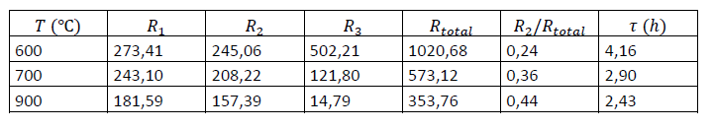
Efecto de la temperatura.
Adquiere importancia con la T

Slide 17
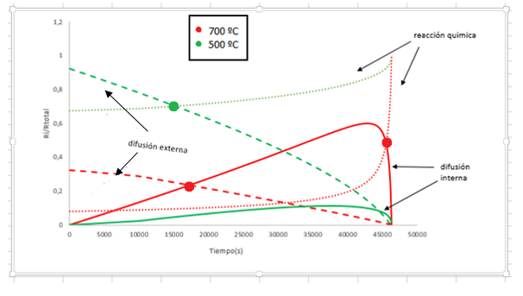
Importancia del fenómeno de transporte.

Slide 18
Efecto de la variación del diámetro de partícula.

Slide 19
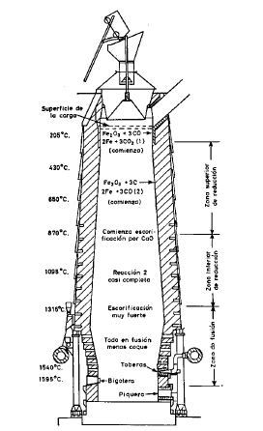
Efecto de la variación de la temperatura y del radio conjuntamente.
Temperatura
Diámetro de partícula
Transporte de materia
Velocidad superficial del gas.
Turbulencia

Slide 20
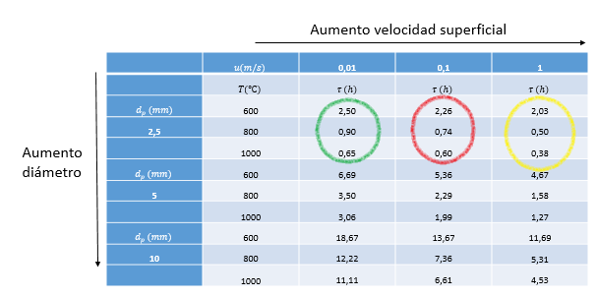
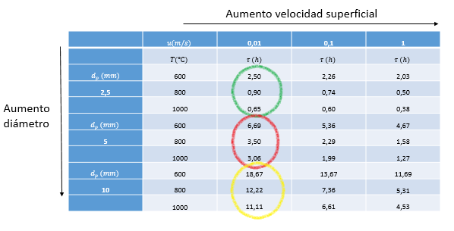
Efecto de la variación de la temperatura y del radio conjuntamente.

Slide 21
Efecto de la variación de la temperatura y del radio conjuntamente.

Slide 23
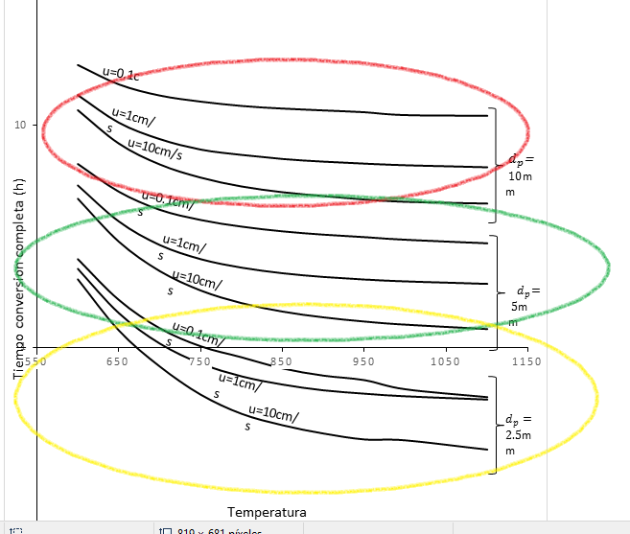

Slide 25

Conclusiones.
T=f(etapa química) a T bajas
Dp=f(etapas físicas) a T altas
Dp pequeños

Slide 26
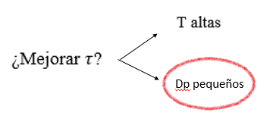
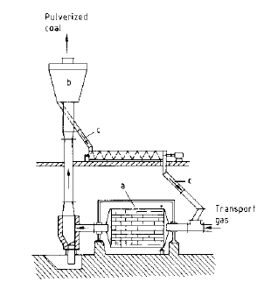
Conclusiones.
T=f(etapa química) a T bajas
Dp=f(etapas físicas) a T altas
Molino de bolas.

Slide 27
FIN

